Slide 1


Умный Календарь
Омск 2023
Григорьев Роман

Slide 2
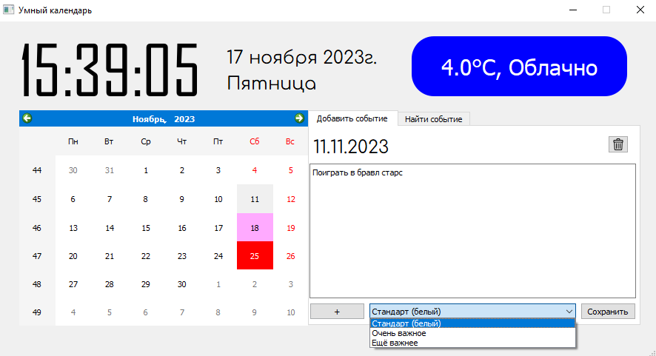
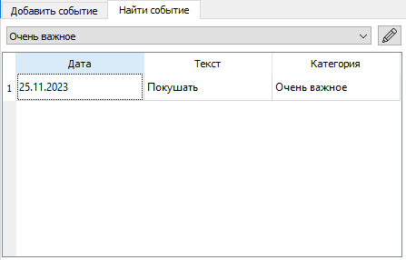
Идея проекта
Умный календарь, призванный облегчить жизнь простому пользователю. Моё приложение показывает погоду и время, предоставляет возможность планировать и искать уже запланированные мероприятия по категориям.

Slide 3
Характеристики проекта
Код содержит более 400 строк чистого кода (Без учёта интерфейсов)
Присутствует файл requirements.txt
Имеет 2 формы
Использованы новые виджеты: QTabWidget, QCalendarWidget, QDate, Qtimer
Использованы диалоговые окна
Использованы картинки (Иконки кнопок)
Чтение из .txt файла
2 таблицы в БД
Присутствуют и чтение и запись в БД
Файл скомпилирован в .exe с помощью pyinstaller

Slide 4
Использованные источники
stackoverflow.com
academy.yandex.ru
PyQT5 documentation
openai.com

